Slide 2
Geriatria: la riconciliazione farmacologica ed il “deprescribing”
Umberto Gallo

Slide 3
Perché è importante parlare di Riconciliazione delle terapie e di “deprescribing”?
Errore in terapia: “FAILURE in the treatment PROCESS that leads to, or has the potential to lead to, HARM to the patient” [Aronson JK. Br J Clin Pharmacology, 2009]
«Si verifica un errore quando si sta cercando di fare la cosa giusta, ma, in realtà, si fa la cosa sbagliata determinando così una deviazione (discrepanza) non intenzionale dall’obiettivo desiderato»

Slide 4
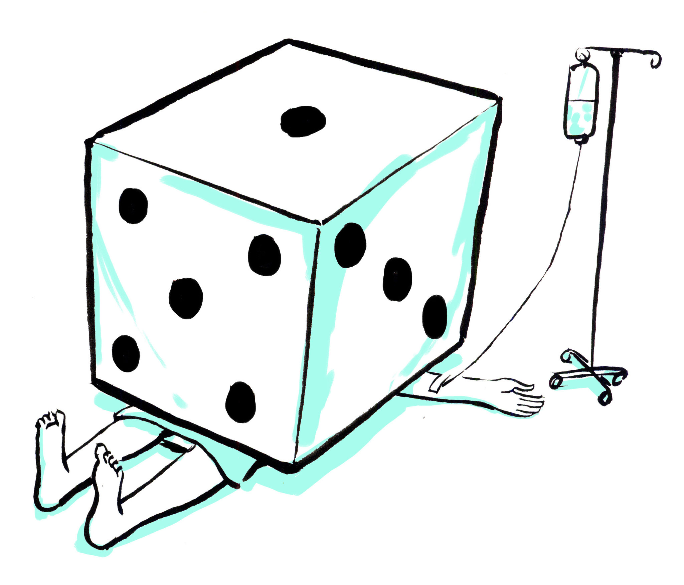
Quando si possono manifestare gli errori in terapia?
Errori in fase di prescrizione (es. prescrizione di un farmaco non appropriato)
Errori in fase di erogazione, preparazione o somministrazione del farmaco
Errori in consulenze specialistiche («frammentazione cure»)
Errori nelle transizioni di cura (es. ricovero/dimissione da ospedale o da RSA/CSA)
Errori nella comunicazione con paziente/caregiver

Slide 5
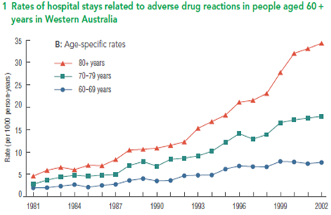
Con quale frequenza si manifestano gli errori in terapia?
Errori nelle transizioni di cura
Errori di omissione nell’anamnesi farmacologica → 10-61%
Errori di commissione (ripresa “non voluta” di un farmaco interrotto) → 13-22%
Errori di comunicazione nelle lettere di dimissione sui farmaci da assumere → 25%
Prescrizioni inappropriate
Dosaggi inappropriati
Interazioni farmaco-farmaco
off-label
Indicazione d’uso
on-label
Interazioni farmaco-patologia
Duplicazioni terapeutiche
Durate di terapia inappropriate
[Burgess CL et al, MJA 2005]

Slide 6
Come si possono ridurre gli errori in terapia?
Deprescribing
Prescrizione
Erogazione
Preparazione Somministrazione
Transizioni di cura
Comunicazione

Slide 7
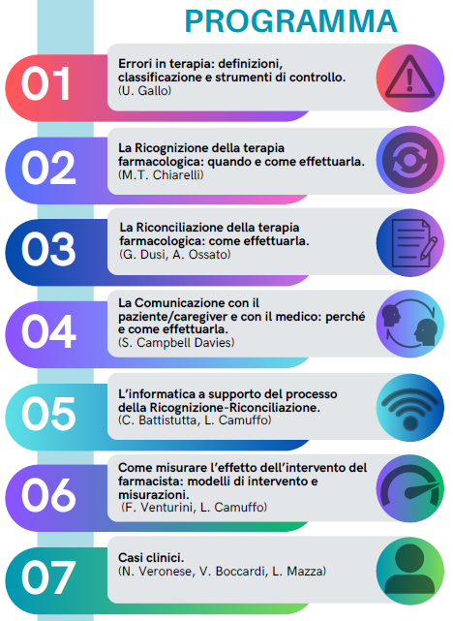
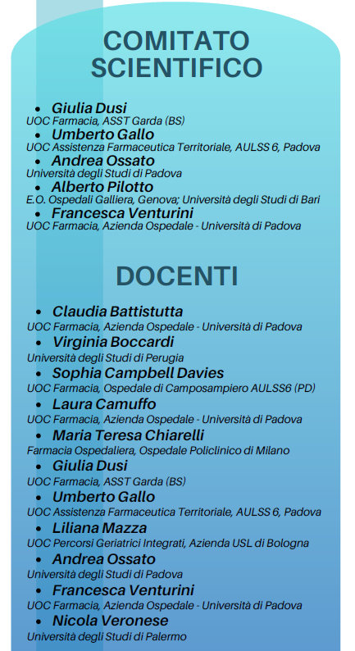
La FAD “MedRec”nata dalla collaborazione SIFaCT-SIGOT

Slide 8
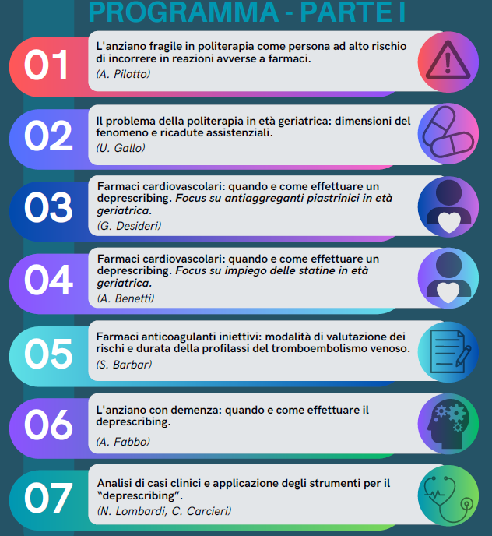
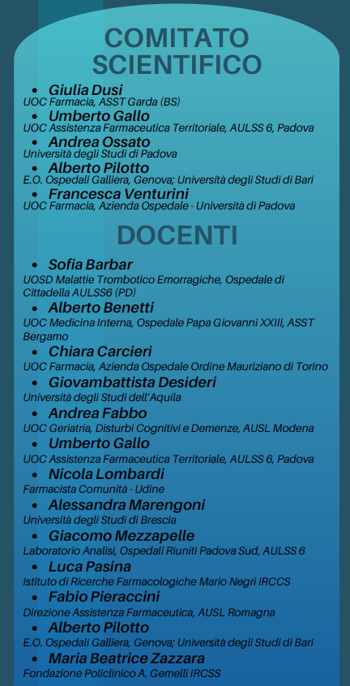
La FAD sul “Depresribing”nata dalla collaborazione SIFaCT-SIGOT

Slide 9
Opportunità dei corsi formativi SIFaCT-SIGOT
Crescita professionale del farmacista ospedaliero per lavorare in Team interdisciplinari
Aumentare la sicurezza delle cure ai pazienti
Realizzazione di specifici studi sul tema della Riconciliazione e “Deprescribing”

